Slide 1
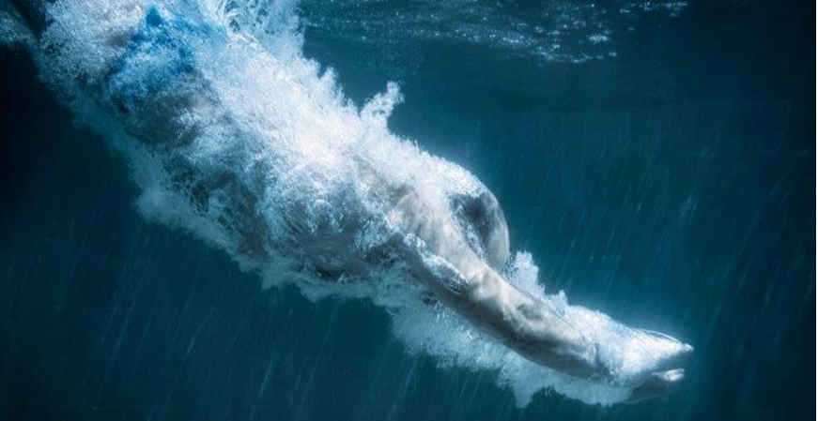
Driehoeksgesprekken -welkom-
Driehoeksgesprek en opdracht school- en instituutsopleiders
Pauze
Groepsopdracht deel 2 instituutsopleider gekoppeld aan schoolopleider
Afsluiting

Slide 2
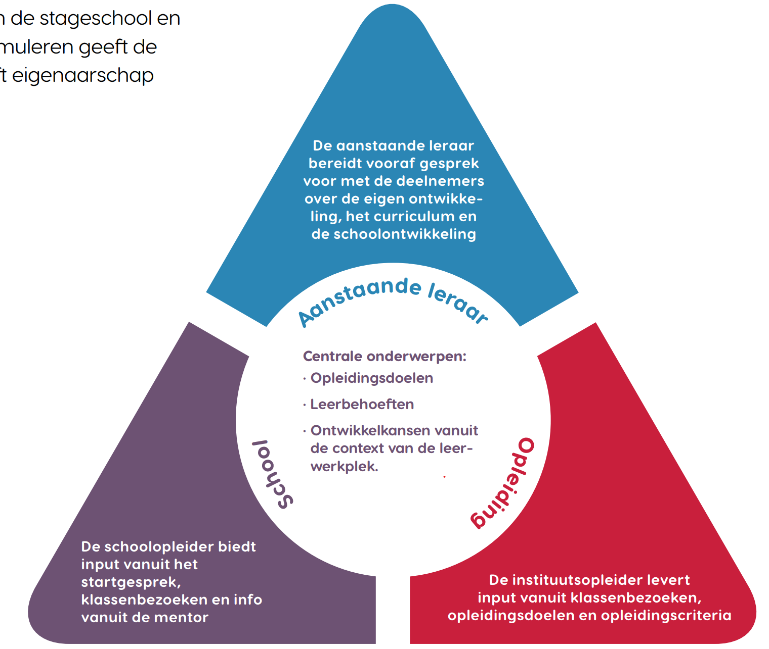
Uit de vorige netwerkdag
student
student
Opleiding/
instituutsopleider
Mentor/
schoolopleider
Van huidige naar gewenste situatie
Notes:
Hilde

Slide 3
Driehoeken en verhouding
Notes:
Hilde
In handout voor na de pauze (NB Hilde zorgt voor handout)

Slide 4
Doelen driehoeksgesprek
Meer focus op (de diverse aspecten van het) leren op de werkplek
Ontwikkeling tot een kritische professional die zichzelf en anderen constant vragen stelt
Meer zicht op het verloop van het proces en dus eerder kans om ‘bij te sturen’
Vergroten eigenaarschap van de aanstaande leraar
Alle betrokkenen zijn op de hoogte en dragen bij aan de ontwikkeling van de aanstaande leraar
Notes:
Hanneke
In de handout voor na de pauze

Slide 5
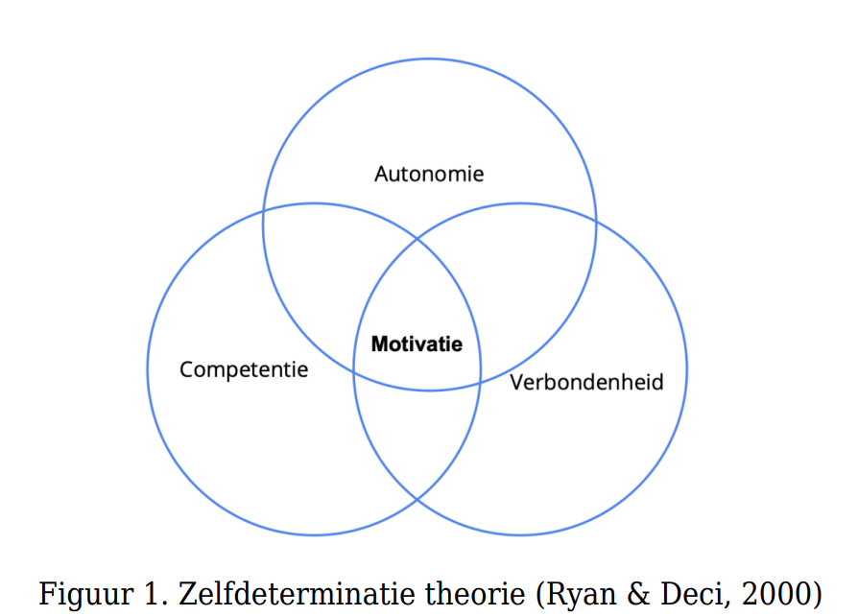
Lerarenopleiders
Rol schoolopleider
Rol Instituutsopleider
Notes:
Deze eruit?
Rollen erin?
In de handout voor na de pauze

Slide 6
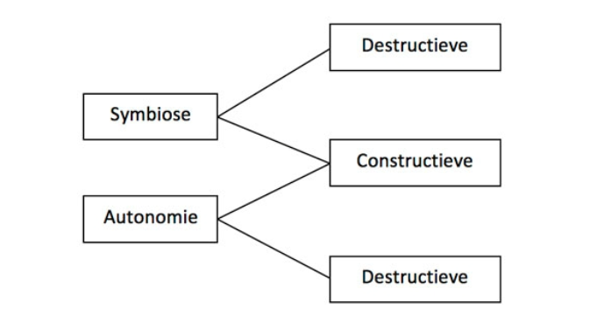
Positieve wederzijdse afhankelijkheid & Continue afstemmen
Interdependant
Notes:
Hilde
In de handout voor na de pauze

Slide 7
Autonomie vraagt om dialoog
Notes:
Hilde
In de handout voor na de pauze

Slide 8
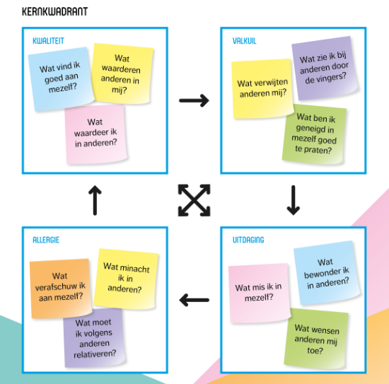
Contracteren Ont-moeten & ont-dekken
Wie ben ik, wie ben jij?
Wat kenmerkt mij in mijn houding, wijze van begeleiden en communiceren in mijn rol als school- of instituutsopleider?
Notes:
Hanneke
In de handout voor na de pauze

Slide 9
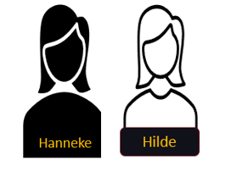
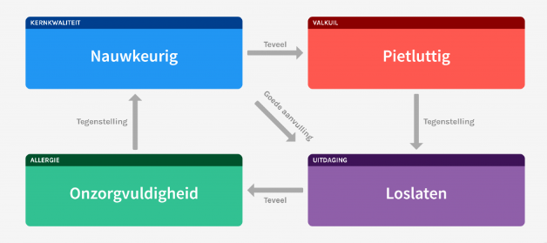
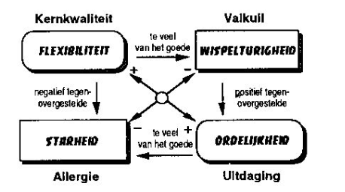
Het open gesprek genereert kracht
Daniel Ofman - kernkwaliteiten Middel tot balans bevorderen tussen jou en de ander
Notes:
Hanneke en Hilde
Samen DEMO
Hilde er al vaker mee gewerkt, Hanneke, inhouden bekend maar collegevorm niet
Hanneke gaf aan wat er in haar speelde en waar zij behoefte aan had
Huilde luisterde en snapte het. Vroeg wat Hanneke kon helpen. Antwoord was: goede voorbereiding. Hilde gaf aan zelf ook nodig te hebben om flexibel in het moment te kunnen blijven
Afspraak: de ppt en werkwijze ruim van tevoren met elkaar door te nemen om flexibel in het moment te (kunnen) blijven.
In de handout voor na de pauze

Slide 10
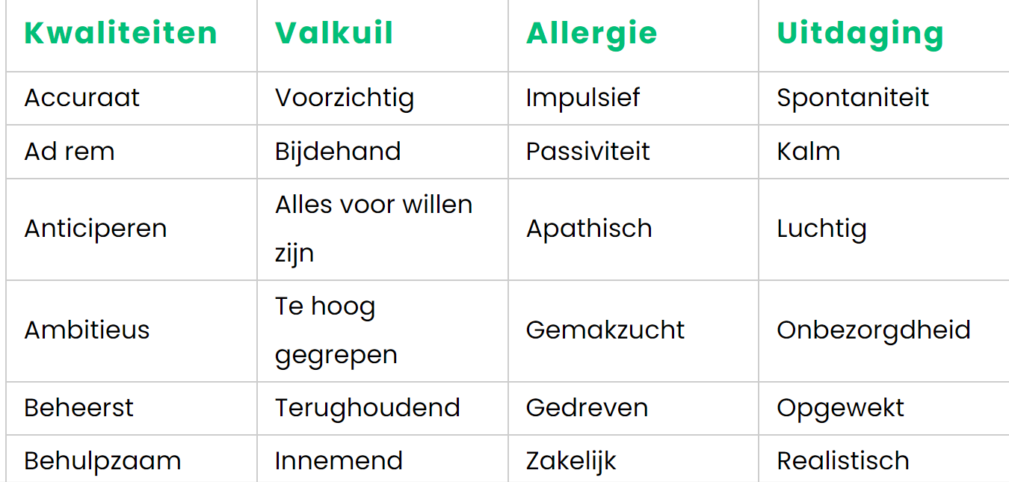
Daniel Ofman - kernkwaliteiten Middel tot balans bevorderen tussen jou en de ander
Individueel invullen
Wat zijn jouw kwaliteiten?
Kun je je 3 TOPPERS vinden?
Tip: focus op het zoeken van je kwaliteit.
Wat zie jij als kwaliteiten van jezelf in gespreksvoering met studenten over hun ontwikkeling?
Notes:
Hanneke
En Print lijst met kwaliteiten vooraf- individueel. Kwaliteitskaarten of Lijst van Ofman.
Lijst van kwaliteit-valkuil-allergie-uitdaging (hilde zorgt ervoor)

Slide 11
Daniel Ofman - kernkwaliteiten Middel tot balans bevorderen tussen jou en de ander
Wat zie jij als kwaliteiten van jezelf?
Na de pauze
Samen in gesprek,
deel 1 effect van de kernkwaliteiten
deel 2 gesprek a.h.v. casussen
Zit daar een match
of juist discrepantie met de kwaliteiten van je duo?
Wat zegt dat jullie?
Wat
ervaren
vinden
Willen
Gaan jullie doen?
Notes:
Hanneke en Hilde

Slide 12
Vervolg in werkgroepen

Slide 13
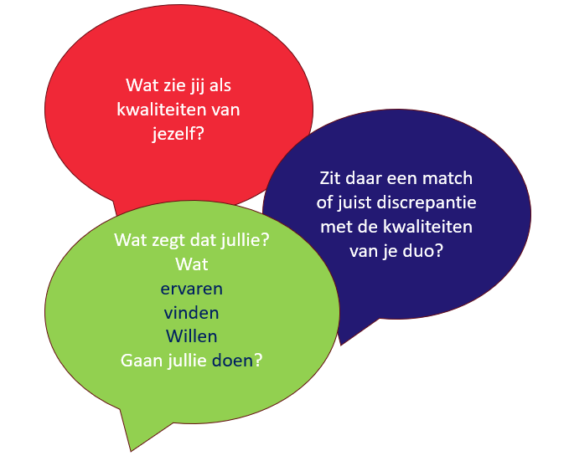
Samen in gesprek 1
Welke kwaliteiten, valkuilen, allergieën en uitdagingen
zien jullie binnen jullie match?.
Waar liggen die voor jullie? Wat valt op? Wat betekent dat voor
jullie teamwork?
Wat houdt dat in voor jullie onderlinge gespreksvoering?
Wat houdt dat in voor jullie gespreksvoering met de studenten?
Hoe genereren jullie onderling Autonomie, Relatie, Competentiegevoel?
Wat ga je ontwikkelen, wat ga je laten?
Hoe bereiken jullie ‘interdependant’, positieve wederzijdse afhankelijkheid in het afstemmen in autonomie.
Hoe genereren jullie Autonomie, Relatie, Competentiegevoel met de student?
Hoe willen jullie vanuit deze positie het gesprek met de student starten?
Hoe gaan en blijven jullie elkaar vinden?
Notes:
In de handout voor na de pauze

Slide 14
Samen in gesprek 2
Kies een casus of breng zelf een actuele casus in.
Bespreek er enkelen met elkaar
Wat zegt deze casus jullie?
Wat
ervaren
vinden
Willen
Gaan jullie doen?
Wat betekent dat voor de
Instituutsopleider, de Schoolopleider en de student in deze situatie ?
Notes:
In de handout voor na de pauze

Slide 15
Samen in gesprek 2, Casus A
Wat zegt deze casus jullie?
Wat
ervaren
vinden
Willen
Gaan jullie doen?
Wat betekent dat voor de
Instituutsopleider, de Schoolopleider en de student in deze situatie ?
De stageperiode van de student zit er bijna op.
De beoordeling komt daarmee in zicht. Gezien het hele ontwikkeltraject van de student tijdens deze stageperiode, was het informeel eigenlijk al logisch dat het een voldoende beoordeling zou worden.
Nu blijkt de mentor van de student het hier helemaal niet mee eens te zijn. Zij wil een onvoldoende geven want ze heeft niet genoeg vooruitgang gezien op diverse onderdelen uit de kempelscan. Dat heeft ze ook zo tegen de schoolopleider gezegd. Ze is niet van plan haar mening te herzien. De schoolopleider ervaart dit als een dilemma, is het hier niet mee eens maar de mentor ook je collega. De instituutsopleider weet van niets en heeft dit ook helemaal niet door…
Notes:
In de handout voor na de pauze

Slide 16
Samen in gesprek 2, Casus B
Wat zegt deze casus jullie?
Wat
ervaren
vinden
Willen
Gaan jullie doen?
Wat betekent dat voor de
Instituutsopleider, de Schoolopleider en de student in deze situatie ?
De schoolopleider werkt op de school waar de student ook stage loopt. Dat is lekker handig: de lijnen zijn kort en je spreekt de student elke dinsdag en in de stageweek elke dag. Je volgt zo nauwlettend zijn ontwikkeling. Jullie bouwen een positieve, productieve band op. Jij ziet dan ook niet zoveel uitdagingen meer tijdens de stagelessen.
De instituutsopleider heeft de student niet in de klas en ziet en spreekt de student alleen tijdens de stagebezoeken. Tijdens die bezoeken blijkt er zeker groei mogelijk. De instituutsopleider wil de student graag uitnodigen uitdagingen aan te gaan...
Notes:
In de handout voor na de pauze

Slide 17
Samen in gesprek 2, Casus C
Wat zegt deze casus jullie?
Wat
ervaren
vinden
Willen
Gaan jullie doen?
Wat betekent dat voor de
Instituutsopleider, de Schoolopleider en de student in deze situatie ?
De schoolopleider werkt binnen de stichting op een andere school dan waar de student stage loopt. Daardoor ziet de schoolopleider de student niet zo vaak tussendoor in de stage en zij spreekt de student zelf ook weinig. Je hebt daardoor ook niet zoveel zicht op wat de mentor wel/niet aan begeleiding doet.
De instituutsopleider echter heeft de student op de Kempel in de klas en ziet de student zeker eens per week. Dat is lekker handig: de lijnen zijn kort en je spreekt de student vaak. Na de lessen blijft de student vaak ook nog even in de les om te kletsen. Tijdens een van de momenten neemt de student je in vertrouwen en vertelt dat ze de stage eigenlijk niet als heel prettig ervaart. “De mentor is wel heel precies in wat zij wil en laat weinig ruimte voor de student over” geeft de student aan. Ze mag feitelijk alleen nadoen wat de mentor doet. Voor het tonen van eigenheid ervaart zij geen ruimte. Dat blokkeert haar dusdanig dat ze denkt deze stage niet te halen. Ze wordt er zo nerveus van dat ze niet meer weet wat te doen…
Notes:
In de handout voor na de pauze

Slide 18
Samen in gesprek 2, Casus D
Wat zegt deze casus jullie?
Wat
ervaren
vinden
Willen
Gaan jullie doen?
Wat betekent dat voor de
Instituutsopleider, de Schoolopleider en de student in deze situatie ?
Jullie proberen het driehoeksgesprek in te plannen. Het lukt echter met geen mogelijkheid om beiden op eenzelfde dinsdag op de opleidingsschool (vroeger ‘stageschool’) aanwezig te zijn…
Notes:
In de handout voor na de pauze

Slide 19
Samen in gesprek 2, Casus E
Wat zegt deze casus jullie?
Wat
ervaren
vinden
Willen
Gaan jullie doen?
Wat betekent dat voor de
Instituutsopleider, de Schoolopleider en de student in deze situatie ?
Tijdens het driehoeksgesprek merken jullie dat jullie meer aan het beoordelen zijn dan aan het begeleiden…
Notes:
In de handout voor na de pauze

